Slide 1
Bài giảng: MỘT SỐ HỆ THỨC VỀ CẠNH VÀ GÓC TRONG TAM GIÁC VUÔNG

Slide 2
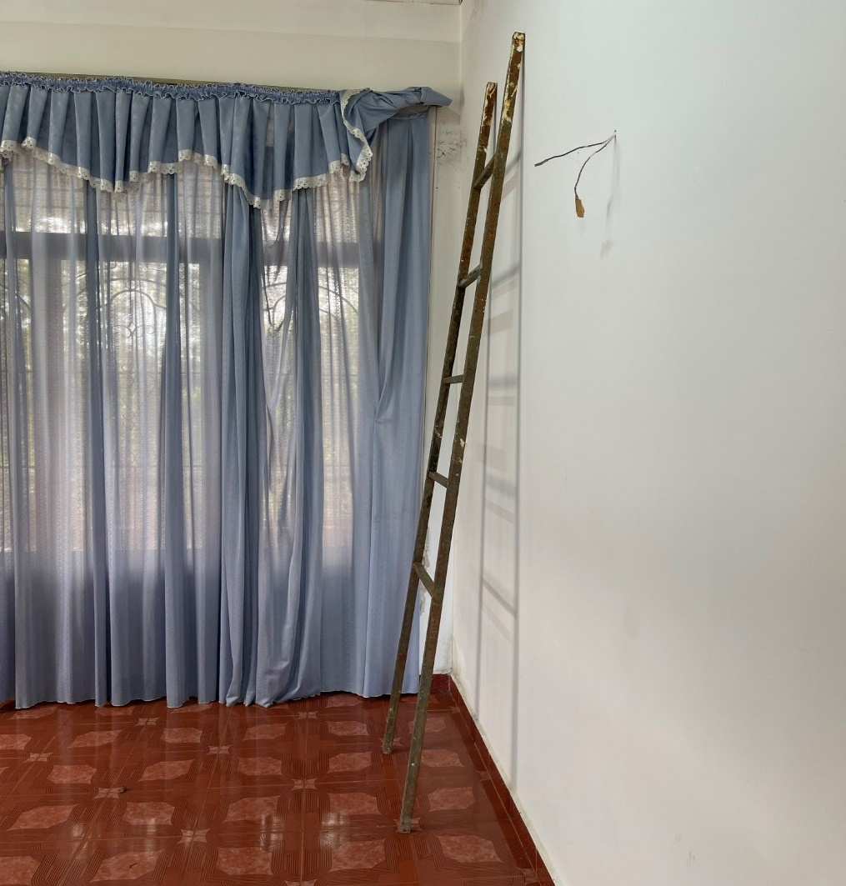
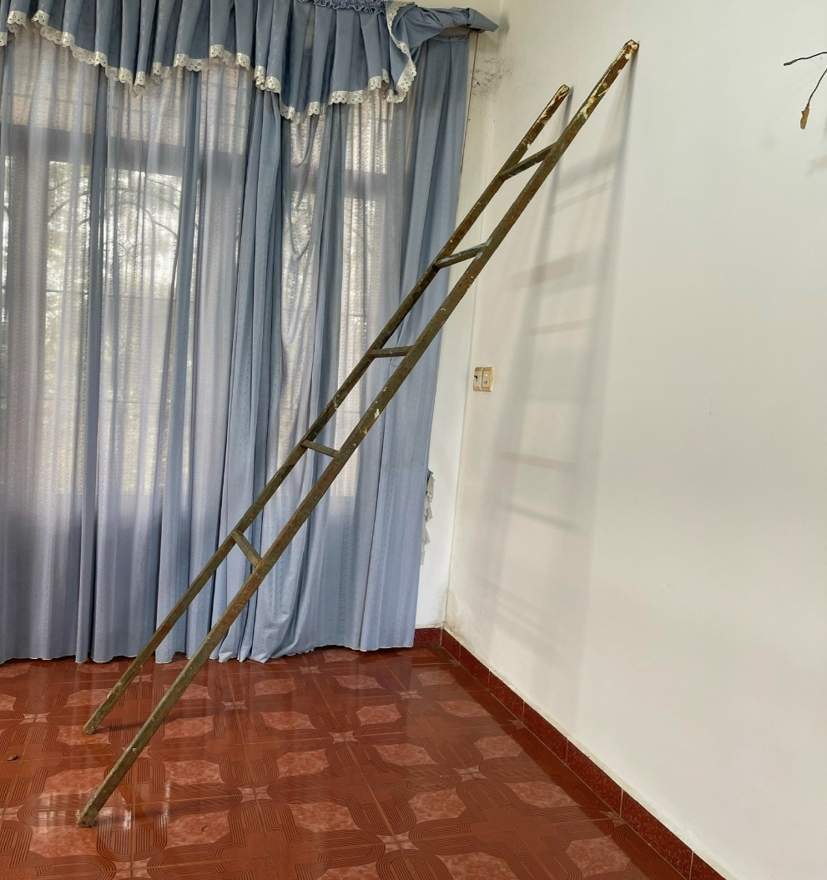
HÌNH 1
HÌNH 2

Slide 3
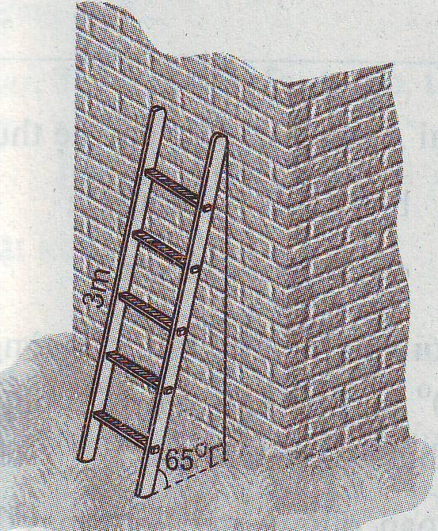
Bài toán : Một chiếc thang dài 3m. Cần đặt chân thang cách chân tường một khoảng bằng bao nhiêu để nó tạo với mặt đất một góc “an toàn” 65⁰ (tức là đảm bảo thang không bị đổ khi sử dụng)
3m
65º
?(m)

Slide 4
MỤC TIÊU BÀI HỌC
1.Kiến thức
Thiết lập được các hệ thức giữa cạnh và góc của một tam giác vuông thông qua định nghĩa tỉ số lượng giác của góc nhọn.
2.Kỹ năng
- Có kĩ năng vận dụng các hệ thức trên để giải một số bài tập, thành thạo việc sử dụng máy tính bỏ túi và cách làm tròn số.
- Thấy được tác dụng của việc sử dụng các tỉ số lượng giác để giải quyết một số bài toán thực tế.
3. Thái độ
- Có thái độ học tập nghiêm túc, trình bày cẩn thận, rõ ràng.
4. Năng lực, phẩm chất
- Năng lực tính toán, năng lực giải quyết vấn đề, năng lực hợp tác, năng lực ngôn ngữ, năng lực giao tiếp, năng lực tự học.
- Phẩm chất: Tự tin, tự lập.

Slide 5
NỘI DUNG CHÍNH CỦA BÀI HỌC
I. Khởi động:
- Tương tác với 2 câu hỏi
II. Nội dung bài học mới:
- Một số hệ thức về cạnh và góc trong tam giác vuông
III. Luyện tập và củng cố:
- Tương tác với 3 câu hỏi trắc nghiệm
IV. Vận dung:
- Giải 3 bài toán thực tế trong đó có 1 bài trong phần đặt vấn đề.

Slide 6
KHỞI ĐỘNG
1. Điền vào chỗ chấm (...) để được khẳng định đúng:
côsin góc kia
Nếu hai góc phụ nhau thì sin góc này bằng
tang góc này bằng
........................,
..........................
côtang góc kia
2.Điền vào chỗ chấm (...) để hoàn thành các công thức sau:

Slide 7

KIEÅM TRA BAØI CUÕ
Bài 4: HỆ THỨC VỀ CẠNH VÀ GÓC TRONG TAM GIÁC VUÔNG
Cho tam giác ABC vuông tại A, cạnh huyền a và các cạnh góc vuông b, c.
Viết các tỉ số lượng giác của góc B và góc C.
B
c
a
A
C
b

Slide 8
HỆ THỨC VỀ CẠNH VÀ GÓC TRONG TAM GIÁC VUÔNG
Tính cạnh góc vuông b và c theo các tỉ số lượng giác trên
?1
.
b
.
b
sin B
=
=
cos C
B
a
a
.
.
c
c
cos B
sin C
=
=
a
a
c
a
.
.
b
tan B
b
=
=
cot C
c
c
.
c
.
C
c
A
b
cot B
=
=
tan C
b
b

Slide 9
HỆ THỨC VỀ CẠNH VÀ GÓC TRONG TAM GIÁC VUÔNG
Trong một tam giác vuông,
mỗi cạnh góc vuông bằng :
B
a) * Cạnh huyền nhân với sin góc đối
* Cạnh huyền nhân với cosin góc kề
c
a
.
.
cos C
sin B
sin B
a
b
a
cos C
b
=
a
a
=
a
.
.
a
a
a
cos B
c
cos B
c
=
sin C
sin C
=
A
C
b
Cạnh góc vuông
Cạnh huyền
Cạnh huyền
sin góc đối
cos góc kề

Slide 10
HỆ THỨC VỀ CẠNH VÀ GÓC TRONG TAM GIÁC VUÔNG
Trong một tam giác vuông,
moãi caïnh goùc vuoâng baèng :
a) * Cạnh huyền nhân với sin góc đối
* Cạnh huyền nhân với cosin góc kề
B
b) * Cạnh góc vuông kia nhân với tang góc đối
* Cạnh góc vuông kia nhân với cotang góc kề
c
.
tan B
c
.
b
c
cot C
c
a
b
=
=
b
.
tan C
b
.
c
b
cot B
c
=
=
A
C
b
Cạnh góc vuông
Caïnh goùc vuoâng kia
Cạnh góc vuông kia
tang góc đối
cot góc kề

Slide 11

HỆ THỨC VỀ CẠNH VÀ GÓC TRONG TAM GIÁC VUÔNG
1) Các hệ thức:
* Định lí:
Trong một tam giác vuông,
moãi caïnh goùc vuoâng baèng :
B
a) * Cạnh huyền nhân với sin góc đối
* Cạnh huyền nhân với cosin góc kề
c
a
A
b
C
b) * Cạnh góc vuông kia nhân với tang góc đối
* Cạnh góc vuông kia nhân với cotang góc kề

Slide 12
HỆ THỨC VỀ CẠNH VÀ GÓC TRONG TAM GIÁC VUÔNG
* Định lí :
1)Hãy chọn đúng , sai trong các câu sau :
Trong một tam giác vuông, mỗi cạnh góc vuông bằng :
a) Cạnh huyền nhân với sin góc đối hoặc nhân với côsin góc kề.
Cho hình vẽ:
N
m
p
M
n
P
b) Cạnh góc vuông kia nhân với tang góc đối hoặc nhân với côtang góc kề.
1
Đ
2
S
3
Đ
4
S

Slide 13


HỆ THỨC VỀ CẠNH VÀ GÓC TRONG TAM GIÁC VUÔNG
Cho hình vẽ.
17
16
15
13
12
11
10
9
6
5
4
3
2
1
0
19
18
14
7
20
8
A
30º
B
H
C
Câu 2:Độ dài x bằng:
A. 4cm B. 7cm C. 5cm D. 6cm
x = 8. sin30⁰ = 4cm
Câu 3:Độ dài y gần bằng:
A. 5,1cm B. 5,2cm C. 6,2cm D. 6,3cm

Slide 14
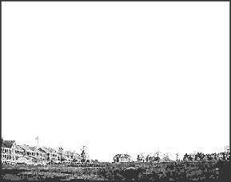

Bài 1: Một chiếc máy bay bay lên với vận tốc 500km/h. Đường bay lên tạo với phương nằm ngang một góc 30⁰. Hỏi sau 1,2 phút máy bay bay cao được bao nhiêu kilomét theo phương thẳng đứng ?
t = 1,2phút
B
V=500kmh
A
H
Giả sử AB là đoạn đường máy bay bay lên trong 1,2 phút thì BH
là độ cao máy bay đạt được sau 1,2 phút đó.
Xét tam giác ABH vuông tại H có:
Vậy sau 1,2 phút máy lên cao được 5(km)

Slide 15
Bài 2: Một chiếc thang dài 3m. Cần đặt chân thang cách chân tường một khoảng bằng bao nhiêu để nó tạo với mặt đất một góc “an toàn” 65º (tức là đảm bảo thang không bị đổ khi sử dụng)
Xét tam giác ABC vuông tại A có:
C
Chân chiếc thang cần phải đặt cách chân tường một khoảng gần bằng 1,27(m)
3m
65º
A
B

Slide 16

HỆ THỨC VỀ CẠNH VÀ GÓC TRONG TAM GIÁC VUÔNG
Bài 3:
C
A
B
Nêu cách tính khoảng cách từ người đi ngựa đến tòa nhà ?
AB = BC. cot 20º
Vậy khoảng cách từ người đi ngựa đến tòa nhà gần bằng 69m

Slide 17
HƯỚNG DẪN HỌC BÀI :
* Nắm vững các hệ thức về cạnh và góc trong tam giác vuông
* Bài tập 26 trang 88 SGK và bài 53; 54 trang 113 SBT
* Tìm hiểu và sưu tầm thêm các bài toán thực tế có vận dụng hệ thức về cạnh và góc trong tam giác vuông.

